Slide 1

LIBRO DE
BUENA CONDUCTA

Slide 2
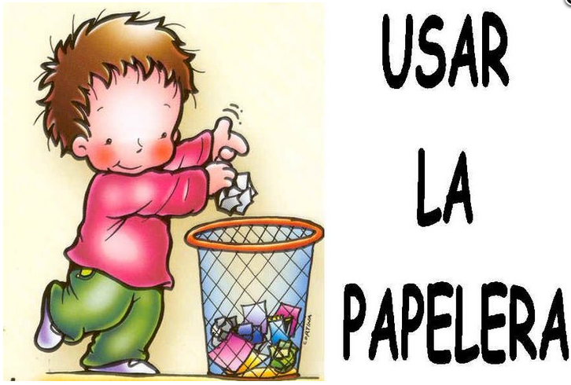

Slide 3


Slide 4
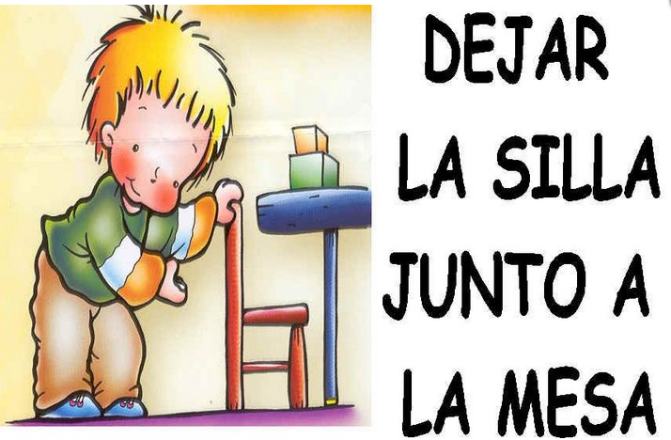

Slide 5


Slide 6


Slide 7

http://www.wikipekes.com/carteles-infantiles-de-buena-conducta.html

Slide 8


Slide 9


Slide 10
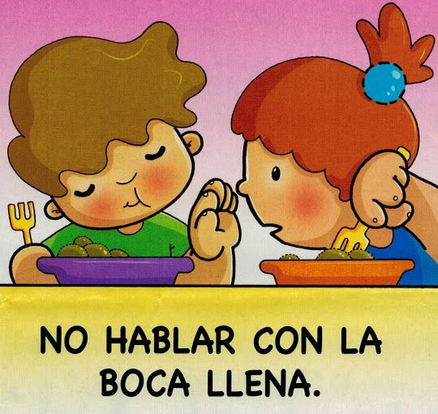

Slide 11


Slide 12
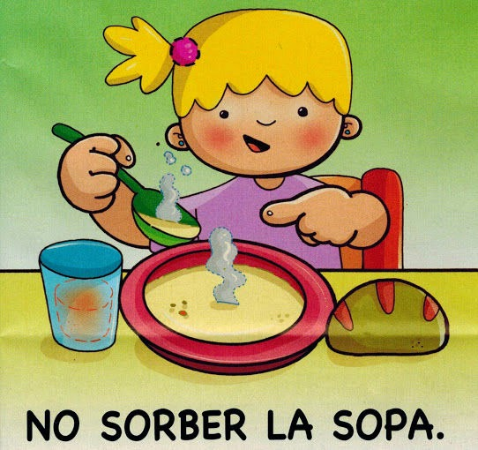

Slide 13
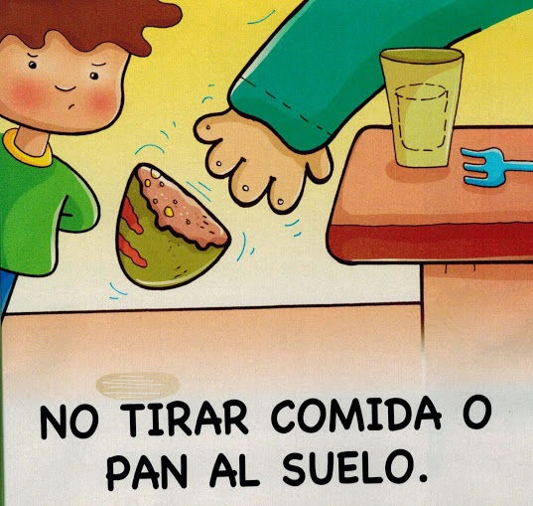

Slide 14
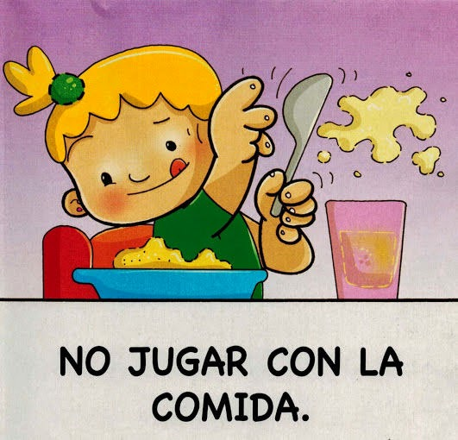

Slide 15


Slide 16

http://rosafernandezsalamancainfantil.blogspot.com.es/2014/10/normas-para-comer-en-la-mesa-habitos-de.html?m=1

Slide 17
FUENTE
http://www.wikipekes.com/carteles-infantiles-de-buena-conducta.html
http://rosafernandezsalamancainfantil.blogspot.com.es/2014/10/normas-para-comer-en-la-mesa-habitos-de.html?m=1

